Slide 1

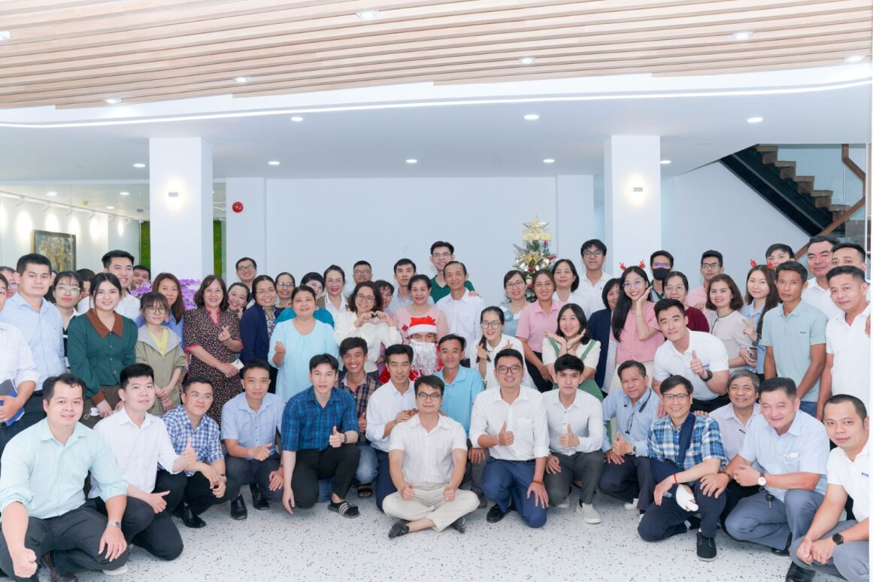
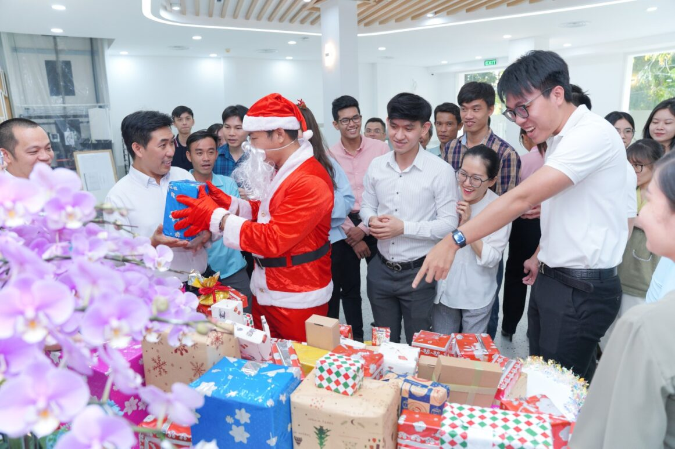
I. TỔNG QUAN CÔNG TY
7. Các hoạt động – sự kiện công ty
Giáng sinh

Slide 2

I. TỔNG QUAN CÔNG TY
7. Các hoạt động – sự kiện công ty
SỰ KIỆN TẤT NIÊN

Slide 3
NỘI DUNG CHƯƠNG TRÌNH
I. TỔNG QUAN CÔNG TY Thông tin chung về công ty Tầm nhìn – Sứ mệnh Giá trị cốt lõi Văn hóa Duy Tân Quá trình hình thành và phát triển Sơ đồ tổ chức Lĩnh vực sản xuất và công ty thành viên Sản phẩm của chúng ta Khách hàng và hệ thống phân phối Thành tích nổi bật Các hoạt động – sự kiện công ty II. CÁC HỖ TRỢ CẦN THIẾT Các công cụ hỗ trợ làm việc Kênh thông tin nội bộ Số điện thoại cần nhớ Email cần nhớ | III. CHÍNH SÁCH/ QUY ĐỊNH NHÂN SỰ Hợp đồng lao động Lương và phụ cấp Quy định nghỉ phép Chính sách thâm niên Phúc lợi Đào tạo và phát triển Đánh giá thành tích Ý tưởng cải tiến IV. NỘI QUY/ CHÍNH SÁCH/ QUY ĐỊNH CHUNG Quy định đạo đức kinh doanh Quy định hành chính Bảo mật thông tin Quy định an ninh Chính sách công ty Một số lưu ý

Slide 4

II. CÁC HỖ TRỢ CẦN THIẾT
1. Các công cụ hỗ trợ làm việc
Muốn đăng ký xe hoặc vé máy bay đi công tác thì làm sao?
Xem các quy trình, chính sách ở đâu?
Xem số điện thoại nội bộ các phòng ban ở đâu?
Làm sao để đặt phòng họp nội bộ?
Hướng dẫn sử dụng các phần mềm, ứng dụng nội bộ xem ở đâu?

Slide 5

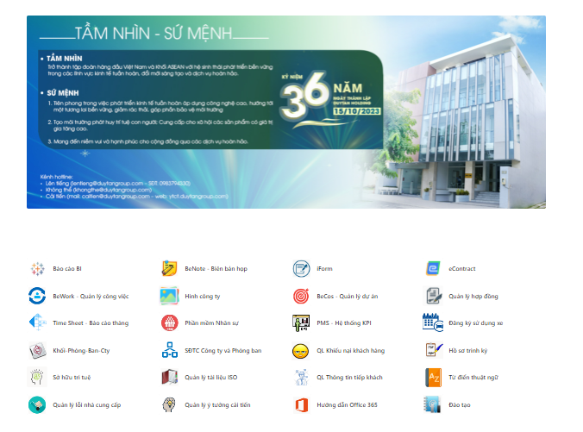
II. CÁC HỖ TRỢ CẦN THIẾT
1. Các công cụ hỗ trợ làm việc
Các ứng dụng nội bộ
Truy cập trang https://dtg.sharepoint.com/sites/portal đề tìm câu trả lời

Slide 6
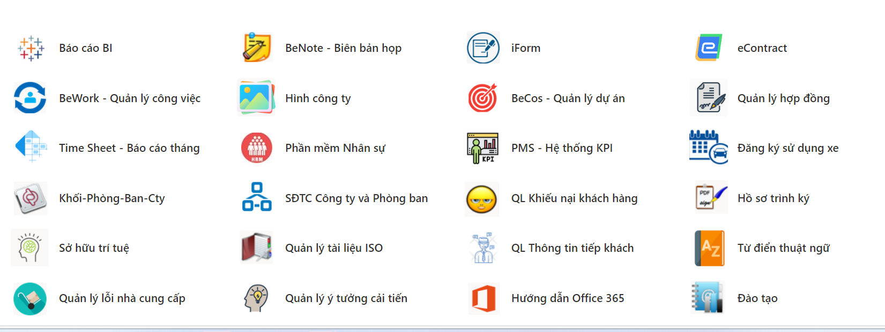
II. CÁC HỖ TRỢ CẦN THIẾT
1. Các công cụ hỗ trợ làm việc
Các ứng dụng nội bộ
Máy tính và user
Tùy theo yêu cầu công việc, CBNV sẽ được cấp máy tính/ laptop và user để truy cập các kênh thông tin nội bộ
Các ứng dụng trên trang Cổng thông tin Duy Tân
Dưới đây là 1 số ứng dụng trang trang Cổng thông tin Duy Tân : đăng ký sử dụng xe, trình ký hồ sơ, đăng ký vé máy bay, xem số điện thoại nội bộ … Địa chỉ: https://dtg.sharepoint.com/sites/portal

